Slide 1
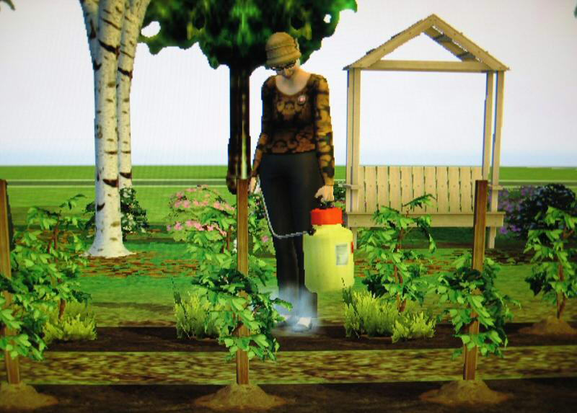
Pesticidy
Dělení dle:
A/ Typ škůdce:
Akaricidy: přípravky určené k hubení roztočů
Algicidy: přípravky určené k hubení řas
Arborocidy: pesticidy určené k hubení stromů a keřů
Fungicidy: prostředky určené k ochraně před houbovými chorobami
Herbicidy: pesticidy určené k hubení rostlin (plevelů)
Insekticidy: přípravky určené k hubení hmyzu (dezinsekce)
Molluskocidy: prostředky určené k hubení měkkýšů
Nematocidy: prostředky určené k hubení hlístic a jiných červů
Rodenticidy: přípravky určené k hubení hlodavců (deratizace)
Graminicidy: přípravky určené k zastavení růstu jednoděložných trav(retardace trávy) ve dvouděložných rostlinách a dřevinách. Patří do skupiny herbicidů

Slide 2
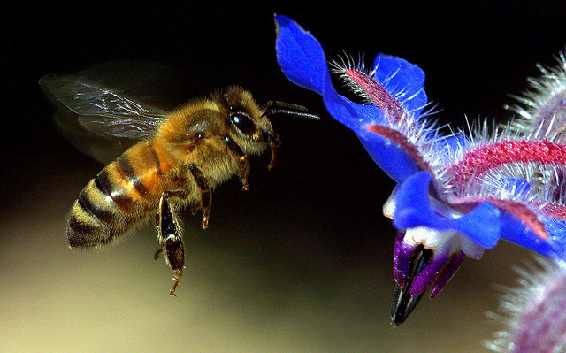
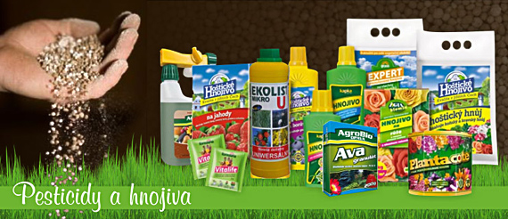
Pesticidy
Dělení dle:
B/ způsobu aplikace
postřiky, aerosoly
fumiganty
popraše
pevné a tekuté nástrahy
nátěry a impregnace
C/ působení
požerové, kontaktní - účinná látka zůstává na povrchu rostliny či škůdce
systémové - účinná látka proniká do rostliny či škůdce

Slide 3
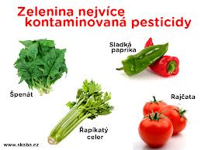
Pesticidy
Dělení dle:
D/ mechanismu působení (co inhibují):
inhibitory acetylcholinesterázy
inhibitory chitin syntetázy
antagonista ekdysonu (hmyzí steroid ovlivňující larvální stadium vývoje)
inhibitory kyseliny gama-aminomáselné
analogy juvenilních hormonů (regulují růst hormonů)
antikoagulanty
inhibitory glutamin syntetázy
inhibitory demetylace steroidů
inhibitory protoporfyrnogen oxidázy
inhibitory RNA polymerázy
inhibitory syntetázy proteinů
inhibitory transportu elektronů při fotosyntéze
inhibitory mitochondriální respirace

Slide 4
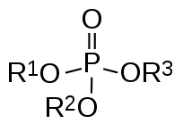
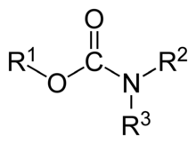
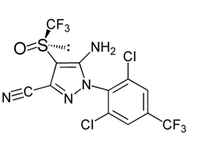
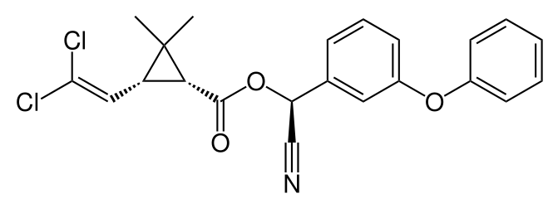

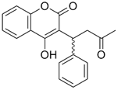
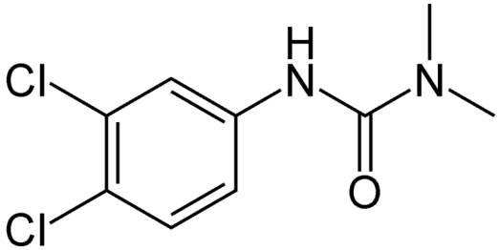
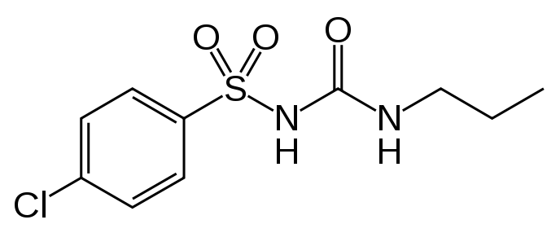
Pesticidy
Dělení dle:
E/ základního chemického strukturního motivu:
organofosfáty
karbamáty
chlororganické sloučeniny
syntetické pyretroidy
fenoly
morfoliny
azoly
aniliny
měďnaté sloučeniny

Slide 5
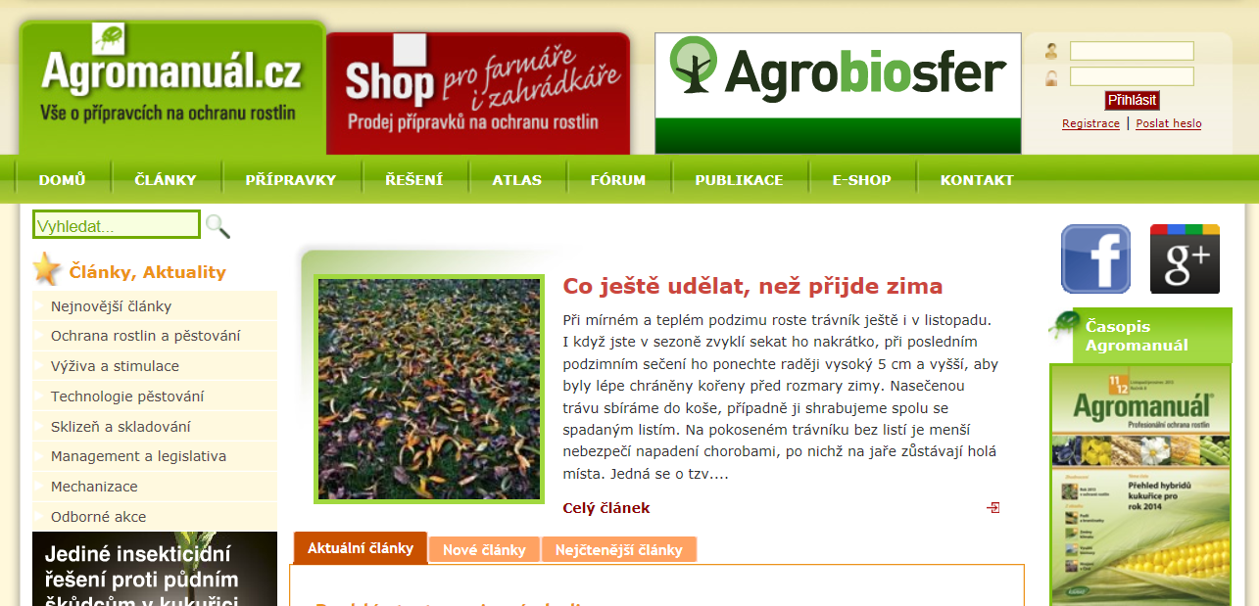
http://agromanual.cz/

Slide 6
Výbušiny/výbušniny (energetické materiály)
Podle praktického využití dělíme výbušiny do několika typů:
Třaskavina je snadno vznítitelná výbušina, které obvykle slouží k iniciaci výbuchu trhavin nebo střelivin. Při praktickém použití je přítomna pouze v nepatrném množství, např. třaskavina v roznětce nábojnice, či rozbušky. Nejběžnějšími třaskavinami jsou azid olovnatý, velmi rozšířený je například fulminát rtuťnatý (třaskavá rtuť). Od trhavin se liší nízkou trhavou silou, danou velmi malým objemem plynů, vzniklých po explozi.
Trhavina je označení pro výbušinu, která je za normálních podmínek velmi málo citlivá k vnějším vlivům a naopak po iniciaci dokáže vyvinout detonaci o mimořádně vysoké trhavé síle. Používají se obvykle při trhacích pracích v dolech, lomech, ražbě tunelů, demolicích apod. Mezi nejznámější a nejpoužívanější trhaviny patří dynamit, pentrit, hexogen, trinitrotoluen a řada směsných průmyslových trhavin z nich složených a doplněných oxidačním činidlem a případně některými kovy v práškovém stavu.
Střelivina se používá jako výmetná náplň v nábojích do palných zbraní. Jejím účelem je uvolnit energie rychlým, avšak kontrolovaným vývinem velkého množství plynů a vypuzením střely z hlavně zbraně. Příkladem je černý střelný prach nebo bezdýmý střelný prach -nitrocelulóza.
Pyrotechnická slož je výbušina používaná zpravidla pro různé efekty – světelné, kouřové, zvukové apod. V civilním sektoru se používají v zábavné pyrotechnice, ve výstražných svítidlech, pro kouřové efekty apod. Vojenské použití je obdobné – dýmovnice, světlice, imitace výbuchů a výstřelů a v neposlední řadě jako stopovka, jež je součástí svítící střely

Slide 7
Senzorické substance
Látky působící na naše smysly:
lesky a matné povrchy
barevné látky (barviva a pigmenty)
vůně (fragrance)
chuťové látky
Lesky a matné povrchy
- co způsobuje lesk a matnost
laky, matné nátěry
leštidla, pasty, abraziva (stupnice tvrdosti minerálů)

Slide 8
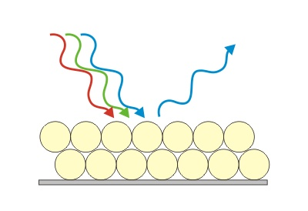
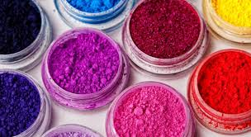
Barevné látky (barviva vs. pigmenty)
Pigment je zrnitý materiál, který mění barvu odráženého světla, což je způsobeno selektivním pohlcováním určitých vlnových délek. Výsledná barva je dána spektrem odražených vlnových délek světla.
Pigmenty mohou být anorganické i organické a v obou skupinách mohou být přírodní i uměle vyráběné (syntetické) materiály. Jde obvykle o velmi jemnozrnné hmoty s velikostí částic od 0,2 do 10 μm. Nejsou rozpustné v aplikačním médiu.
Pigmenty se používají pro výrobu nátěrových barev, barvení textilií, plastů, jídla aj.
Běloby, okry, žlutě, modře,…. Metalízy, fluorescenční a fosforescenční pigmenty, antikorozní pigmenty.
Biologické pigmenty jsou přírodní organické látky, získávané z těl rostlin a živočichů. Typické příklady jsou mořenová červeň, získávaná z kořene mořeny barvířské, purpur z mořského plže Hexaplex trunculus nebo karmín získávaný z červců rodu Dactylopius, indigovník dává indigo (kypové barvivo)

Slide 9
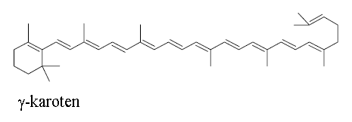
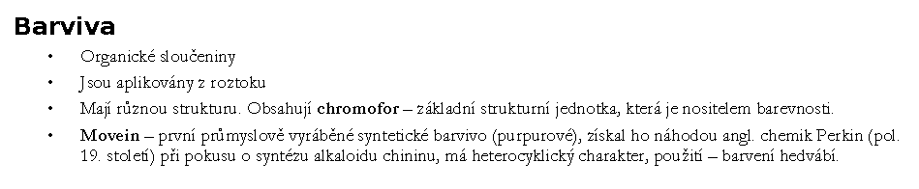
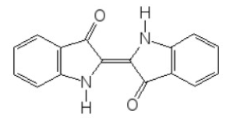
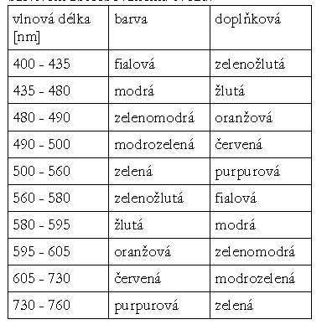
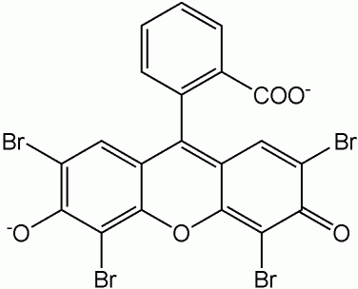
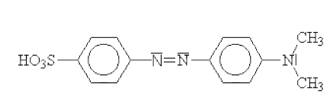
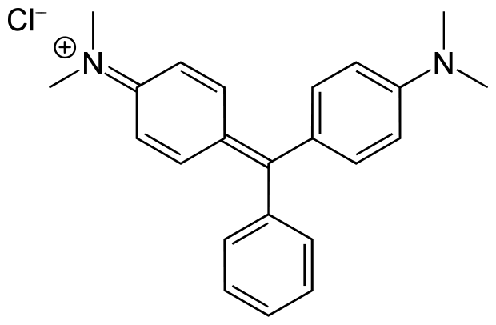
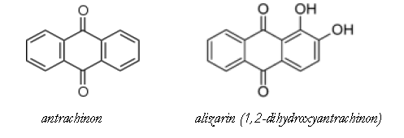
Barevné látky (barviva vs. pigmenty)
Ulpívají na povrchu materiálu, případně v pojivu (interakce barevné molekuly s povrchem materiálu)
Reaktivní barviva (vznik kovalentní vazby s povrchem materiálu)

Slide 10
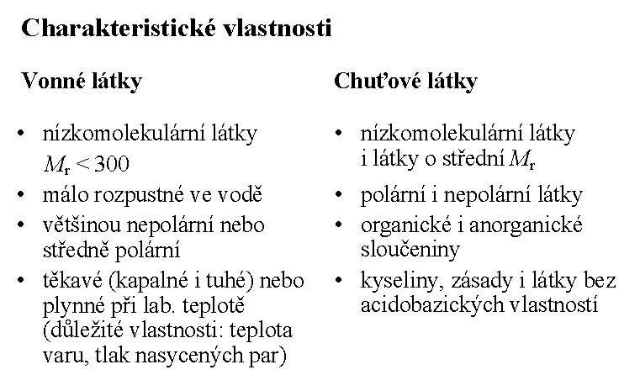
Vonné látky (fragrance), chuťové látky

Slide 11
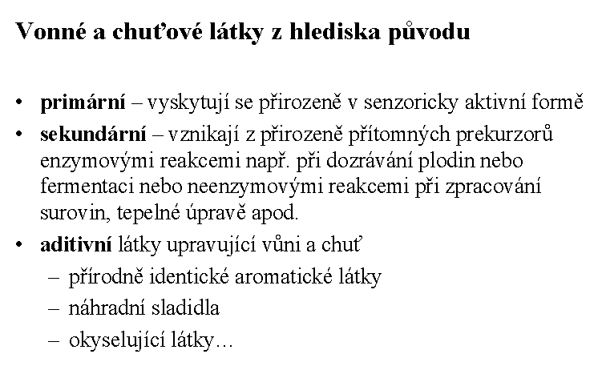
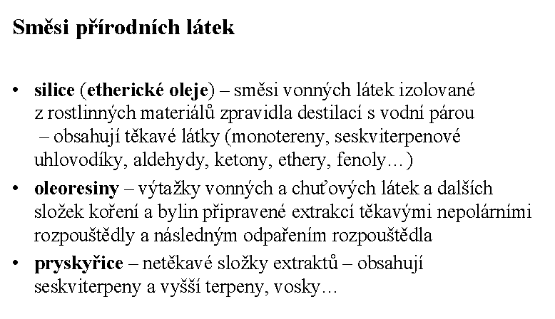
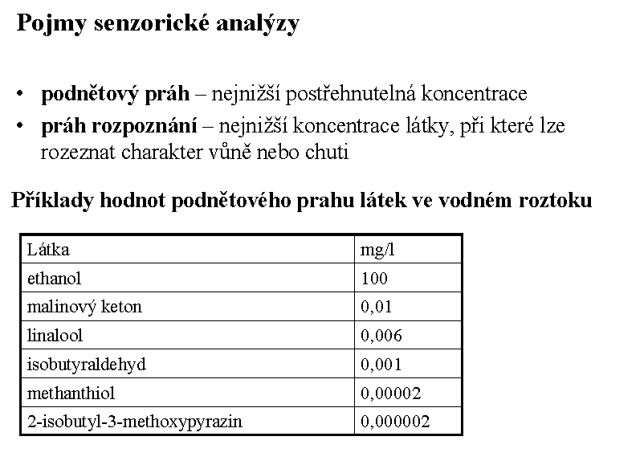
Vonné látky (fragrance), chuťové látky

Slide 12
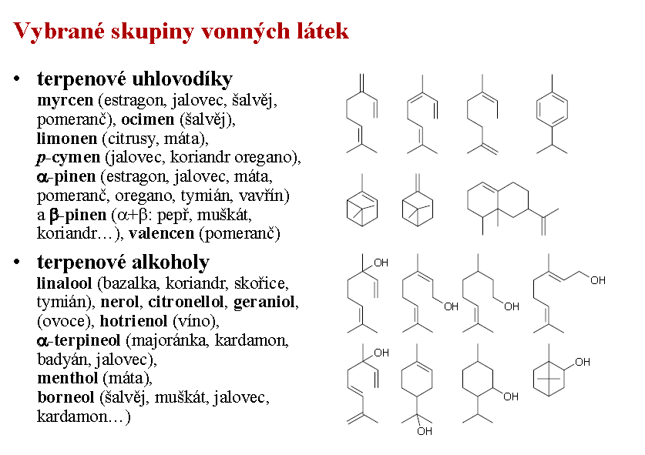
Vonné látky (fragrance)

Slide 13
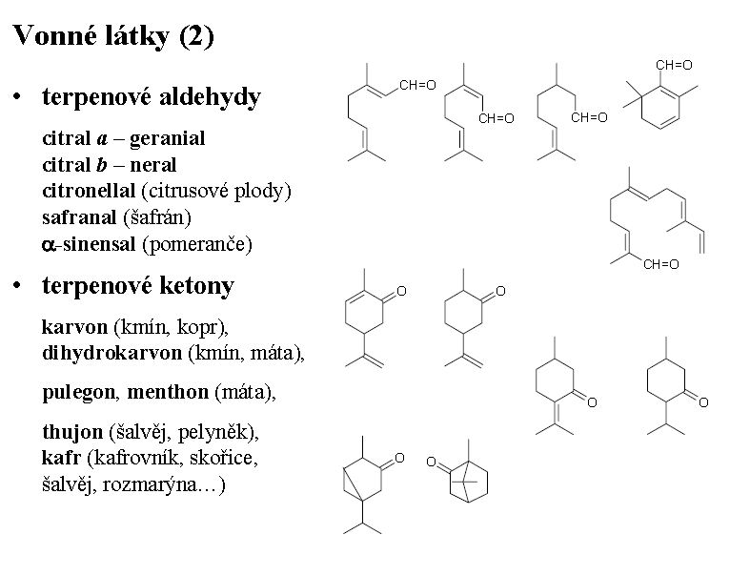
Vonné látky (fragrance)

Slide 14
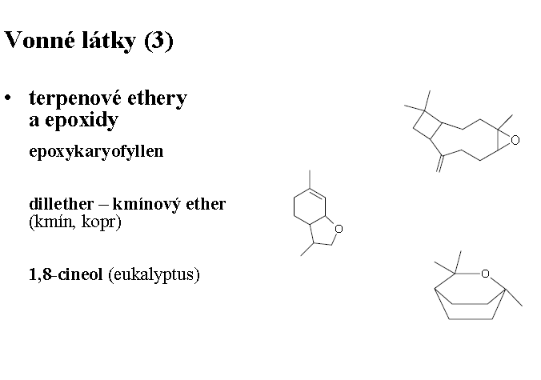
Vonné látky (fragrance)

Slide 15
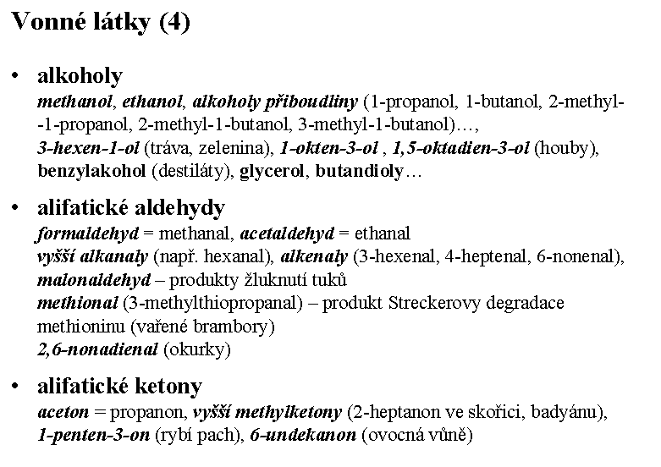
Vonné látky (fragrance)

Slide 16
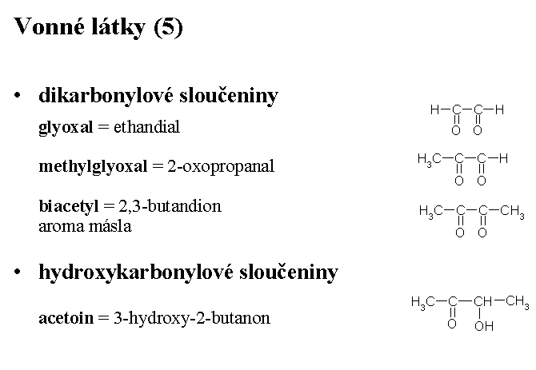
Vonné látky (fragrance)

Slide 17
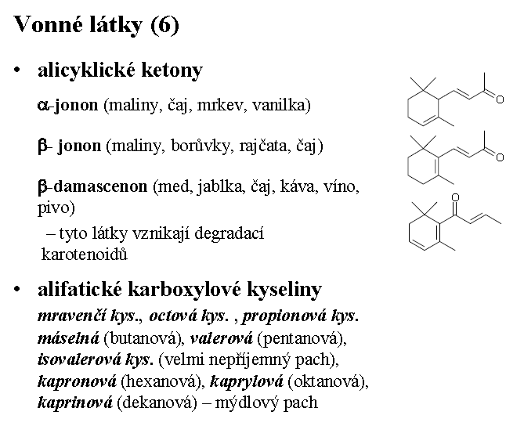
Vonné látky (fragrance)

Slide 18
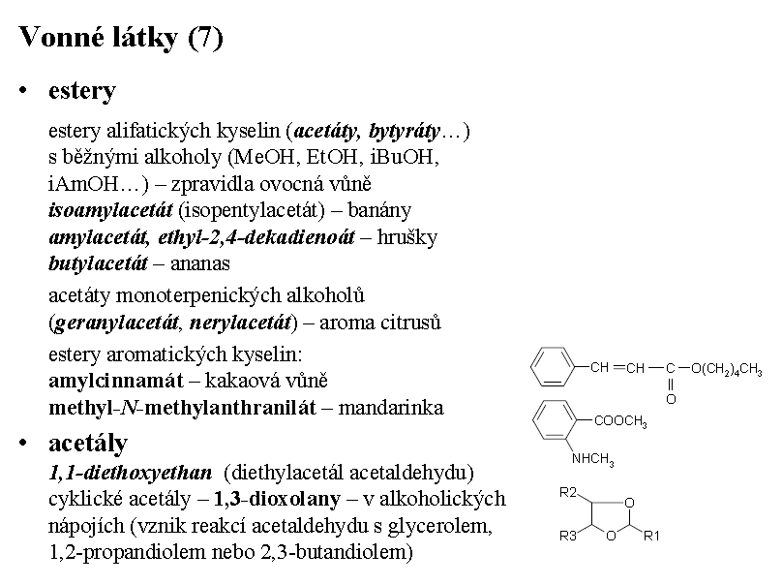
Vonné látky (fragrance)

Slide 19
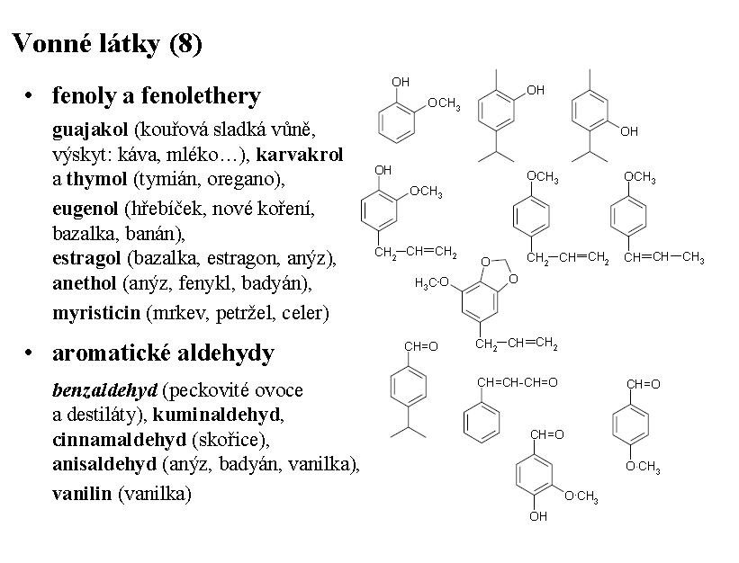
Vonné látky (fragrance)

Slide 20
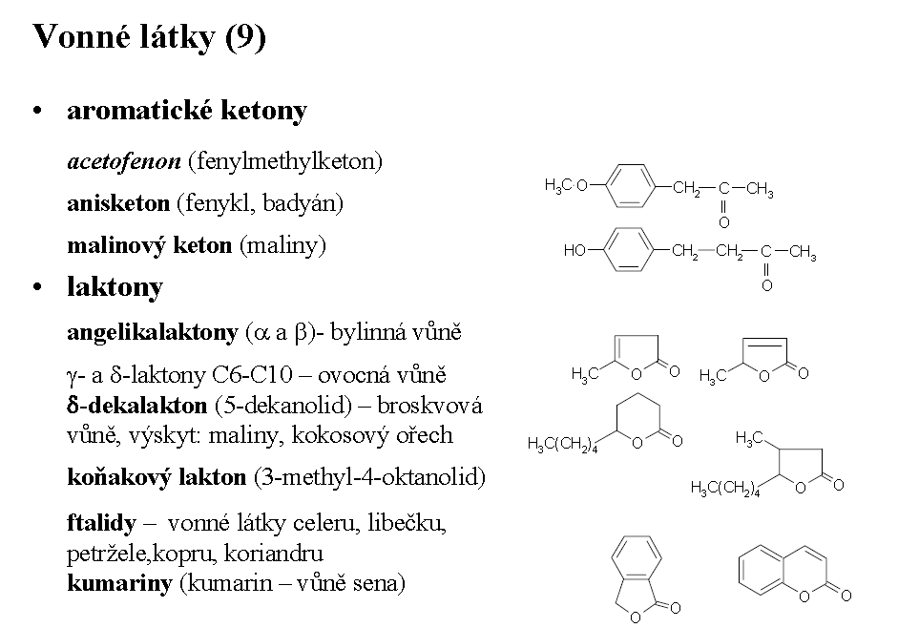
Vonné látky (fragrance)

Slide 21
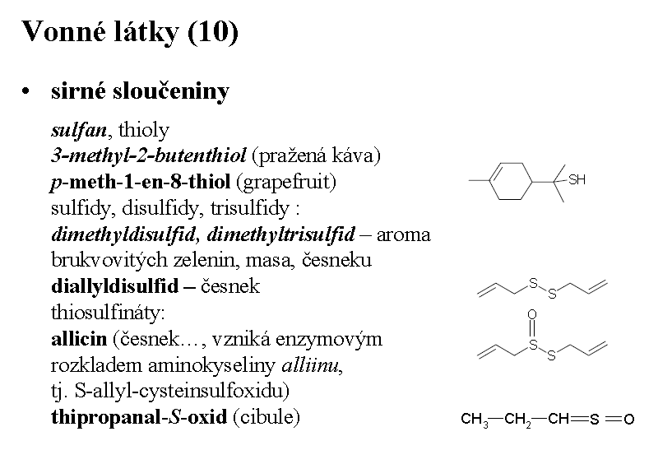
Vonné látky (fragrance)

Slide 22
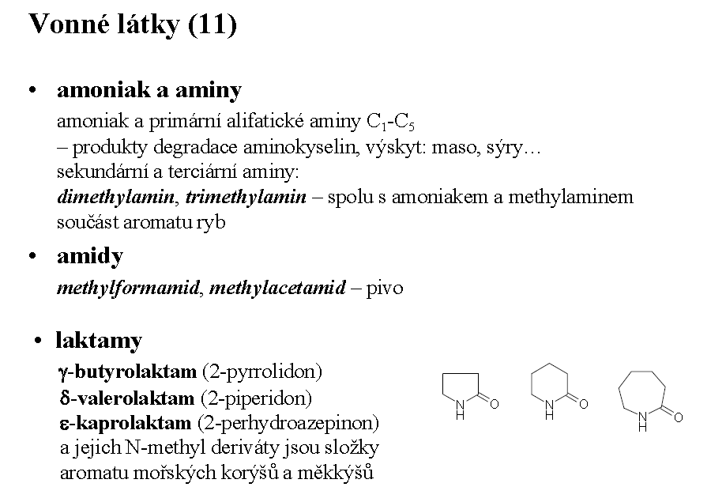
Vonné látky (fragrance)

Slide 23
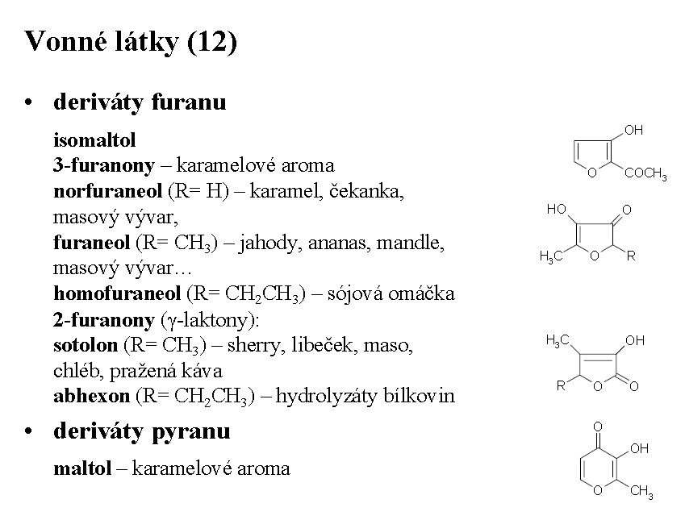
Vonné látky (fragrance)

Slide 24
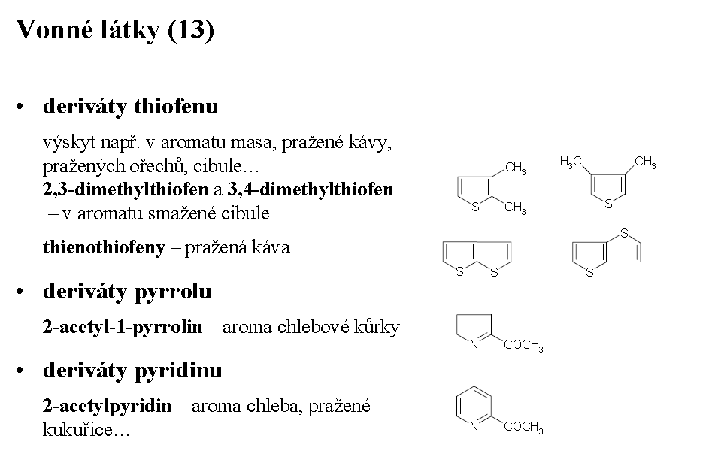
Vonné látky (fragrance)

Slide 25
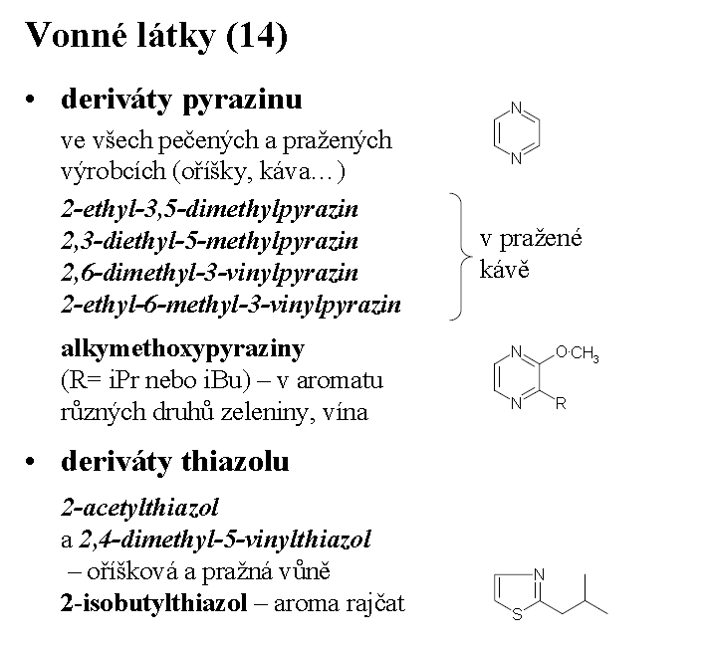
Vonné látky (fragrance)

Slide 26
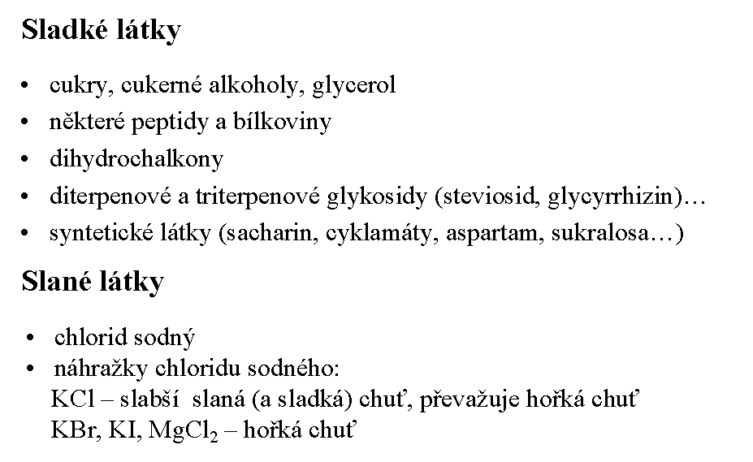
Chuťové látky (příchutě)

Slide 27
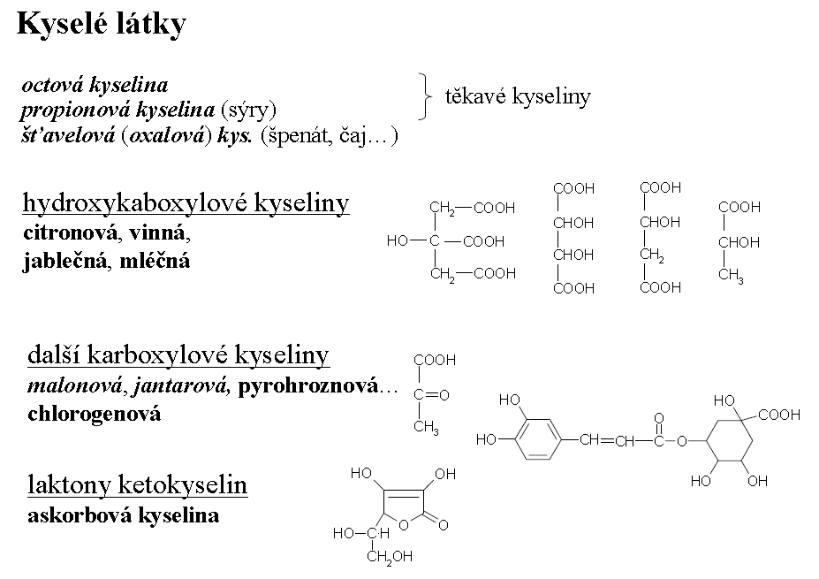
Chuťové látky (příchutě)

Slide 28
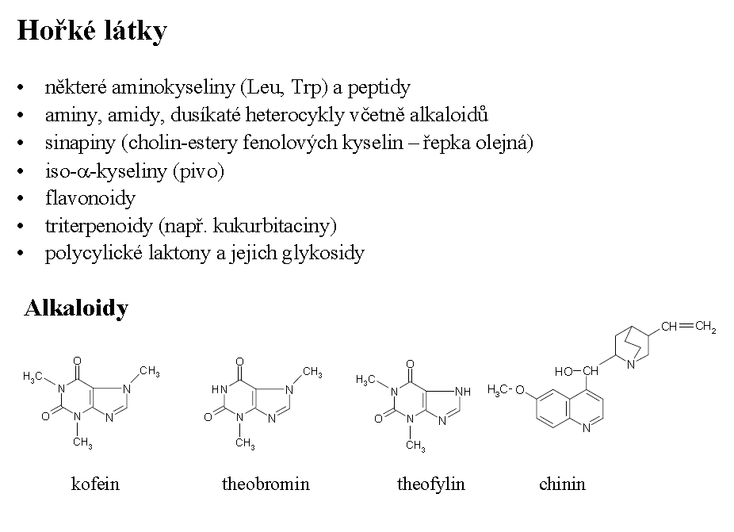
Chuťové látky (příchutě)

Slide 29
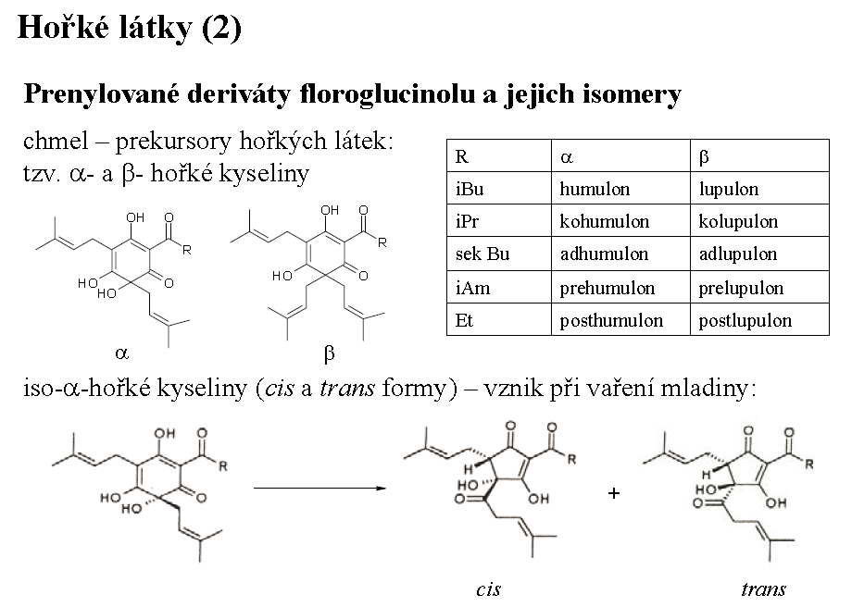
Chuťové látky (příchutě)

Slide 30
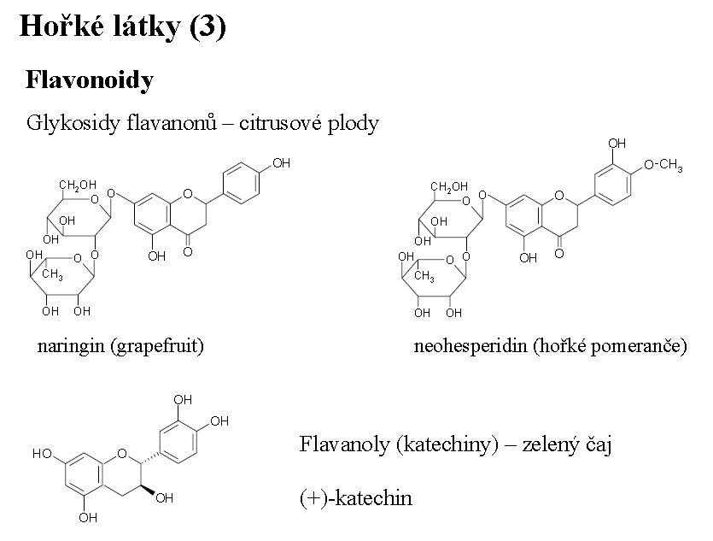
Chuťové látky (příchutě)

Slide 31
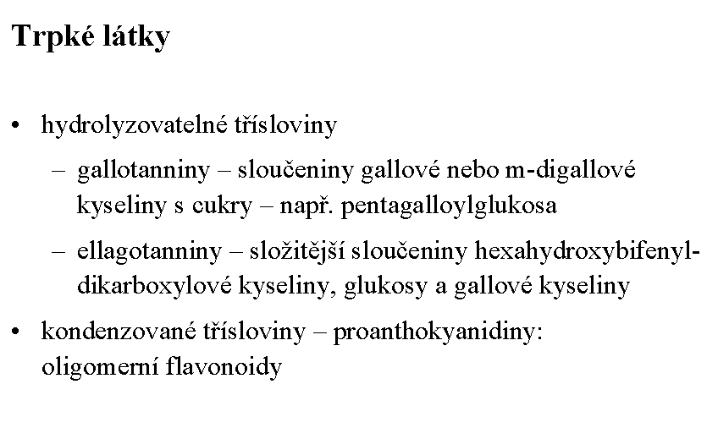
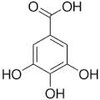
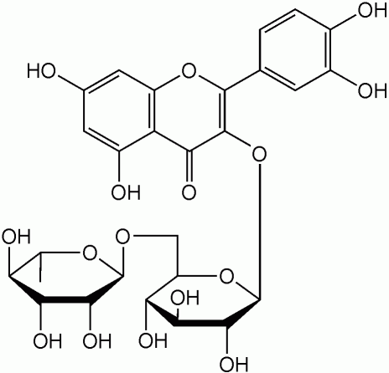
Chuťové látky (příchutě)

